Slide 1
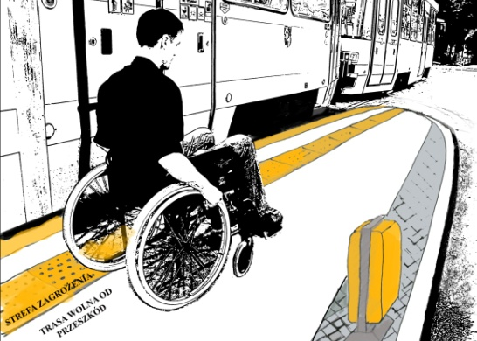
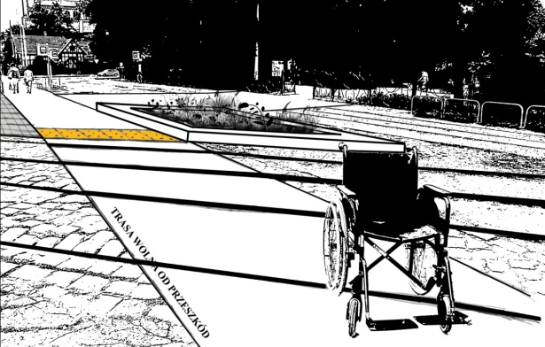
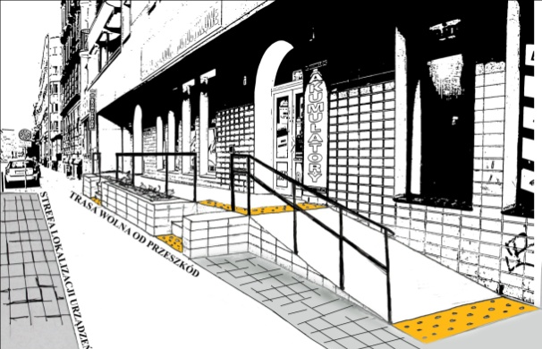
DOSTĘPNOŚĆ PRZESTRZENI PUBLICZNYCH
DLA OSÓB NIEPEŁNOSPRAWNYCH
NA PRZYKŁADZIE WROCŁAWIA
Autor – mgr inż. arch. Natalia Ratajczak-Szponik
Promotor – Prof. dr hab. inż. arch. Tomasz Ossowicz
Politechnika Wrocławska Wydział Architektury
Kierunek Gospodarka Przestrzenna

Slide 2
CEL OGÓLNY PRACY:
- Zbadanie dostępności przestrzeni publicznych dla osób niepełnosprawnych.
Analiza rozwiązań sprzyjających funkcjonowaniu osób niepełnosprawnych w obszarze miejskim.
PYTANIA BADAWCZE:
Jakie są najlepsze rozwiązania architektoniczno-urbanistyczne sprzyjające funkcjonowaniu osób z różnymi możliwościami psychofizycznymi w środowisku zurbanizowanym?
Jak prawo polskie i europejskie reguluje sprawy dostępności przestrzeni publicznych dla osób niepełnosprawnych?
Jaki wpływ na dostępność przestrzeni publicznych dla osób niepełnosprawnych może mieć planista ?
GŁÓWNY CEL PRACY:
Opracowanie projektu uchwały dla miasta Wrocławia , wprowadzającej wytyczne do projektowania przestrzeni miejskiej dla osób niepełnosprawnych
Pokazanie możliwości wykorzystania uchwały na obszarze osiedla Nadodrze

Slide 3
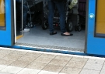
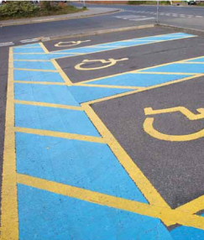
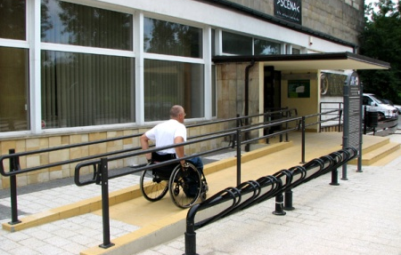
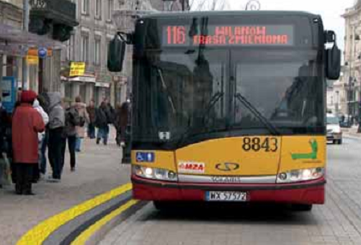
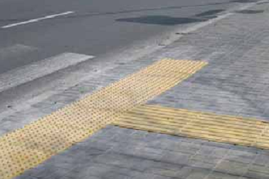
BADANIA:
Analiza barier jakie napotyka osoba niepełnosprawna w środowisku zurbanizowanym
Analiza rozwiązań sprzyjających funkcjonowaniu osób niepełnosprawnych w obszarze miejskim
BARIERY
FIZJOGRAFICZNE
INFORMACYJNE
TECHNICZNE
ARCHITEKTONICZNE
KOMUNIKACYJNE
URBANISTYCZNE

Slide 4
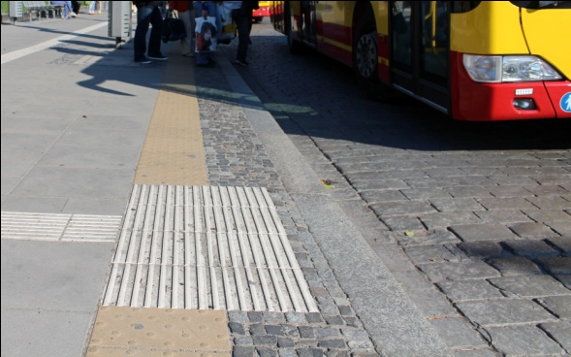
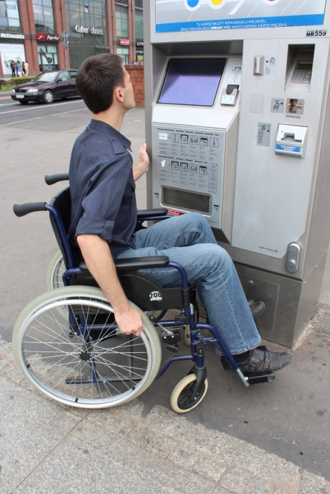
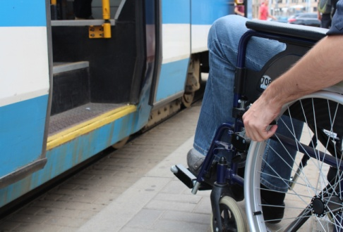
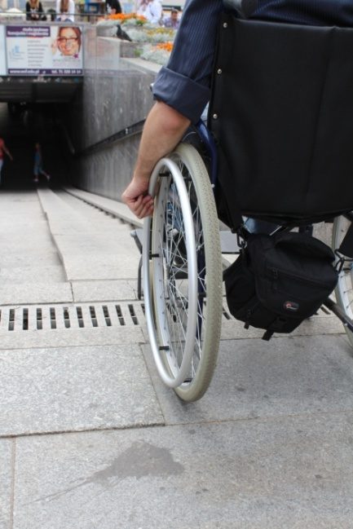
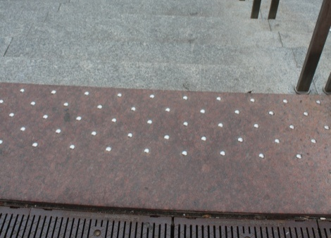
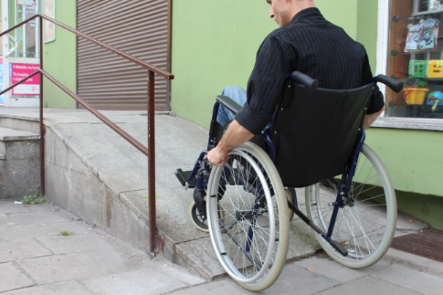
BADANIA:
Analiza polskich i międzynarodowych dokumentów
Audyt – analiza dostępności przestrzeni publicznych dla osób niepełnosprawnych, dokumentacja fotograficzna, inwentaryzacja
Polskie ustawodawstwo: Prawo Budowlane, Rozp. Mini stra Infrastruktury w sprawie warunków technicznych, jakim powinny odpowiadać budynki i ich usytuowanie, Ustawa o planowaniu i zagospodarowaniu przestrzennym, Rozp. Ministra Transportu i Gospodarki Morskiej w sprawie warunków technicznych, jakim powinny odpowiadać drogi publiczne i ich usytuowanie, Rozp. Ministra Infrastruktury w sprawie warunków technicznych, jakim powinny odpowiadać obiekty budowlane metra i ich usytuowanie
Dokumenty o znaczeniu międzynarodowym: Standardowe Zasady Wyrównywania Szans Osób Niepełnosprawnych, Deklaracja Barcelońska, Agenda 22 - Wytyczne dla władz lokalnych w zakresie planowania polityki wobec osób niepełnosprawnych, Konwencja Narodów Zjednoczonych o Prawach Osób Niepełnosprawnych , Traktat Amsterdamski , Plan Działań Rady Europy w celu promocji praw i pełnego uczestnictwa osób niepełnosprawnych w społeczeństwie: podnoszenie jakości życia osób niepełnosprawnych w Europie na lata 2006-2015 , Europejska strategia w sprawie niepełnosprawności 2010-2020 – 2010, Disability Discrymination Act , The Americans with Disabilities Act (ADA)

Slide 5
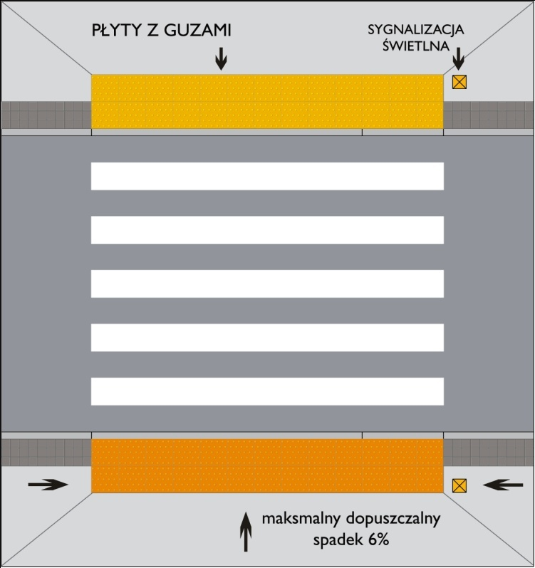
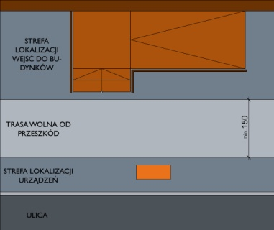
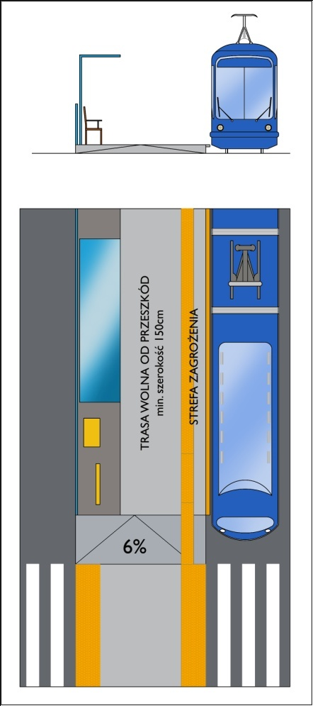

PROJEKT UCHWAŁY:
UCHWAŁA NR III/001/13
RADY MIEJSKIEJ WROCŁAWIA
Z dnia 20 sierpnia 2013r.
w sprawie dostępności przestrzeni miejskiej Wrocławia dla osób niepełnosprawnych
ROZDZIAŁ I - Ustalenia ogólne
ROZDZIAŁ II - Piesze ciągi komunikacyjne
ROZDZIAŁ III - Ścieżki dotykowe
ROZDZIAŁ IV - Przejścia dla pieszych
ROZDZIAŁ V - Przejścia nadziemne i podziemne
ROZDZIAŁ VI - Przystanki komunikacji
ROZDZIAŁ VII - Wejścia
ROZDZIAŁ IX - Miejsca postojowe dla samochodów osobowych
ROZDZIAŁ X - Tereny rekreacyjne i zielone
ROZDZIAŁ XI - Urządzenia
ROZDZIAŁ XII – Informacja
ROZDZIAŁ XIII - Mapa miasta
ROZDZIAŁ XIV - Przypisy końcowe

Slide 6
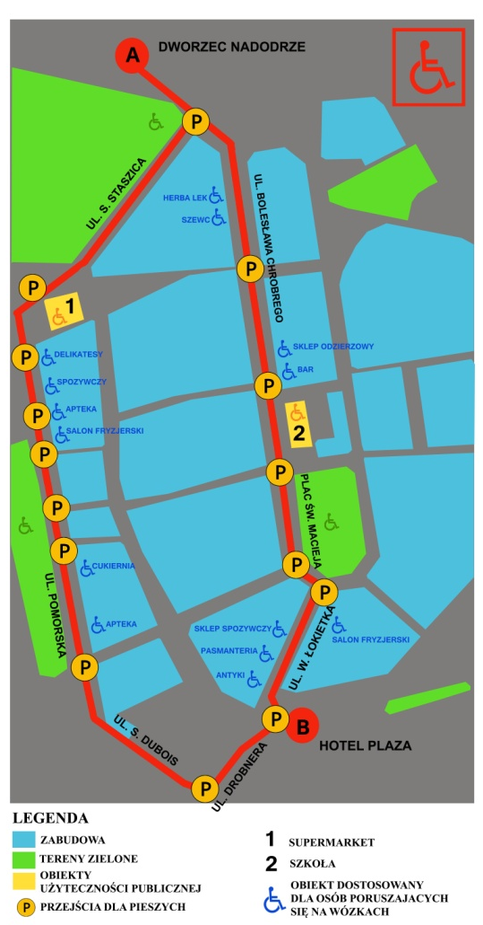
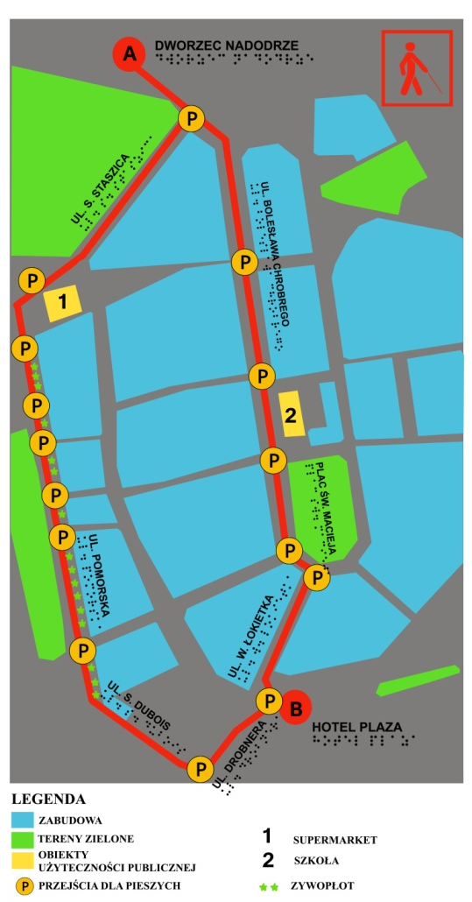
WNIOSKI:
- Centrum miasta w dużym stopniu dostosowane dla osób niepełnosprawnych.
Osiedla mieszkaniowe w znacznym stopniu niedostosowane dla osób niepełnosprawnych.
Konieczne są regulacje prawne.
Planista może mieć wpływ na dostępność miasta dla osób niepełnosprawnych (miejscowe plany zagospodarowania przestrzennego, uchwały i przepisy prawa wewnętrznego).
PRAKTYCZNE WYKORZYSTANIE:
Stworzenie miasta przyjaznego osobom niepełnosprawnym - bez barier urbanistycznych i architektonicznych.
Stworzenie map dostępności.

Slide 7
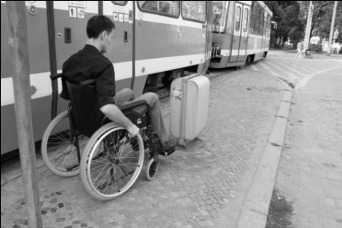
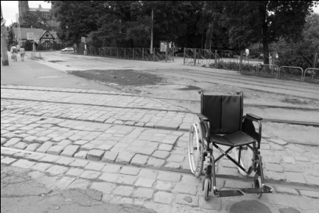
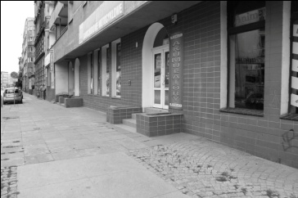
DZIĘKUJĘ ZA UWAGĘ

